Slide 1
高效能人士的七个习惯

Slide 2
如果你是…
如果你想成为高效能人士，你觉得要怎么做？
如果你已是高效能人士，你想跟大家分享哪些？

Slide 3
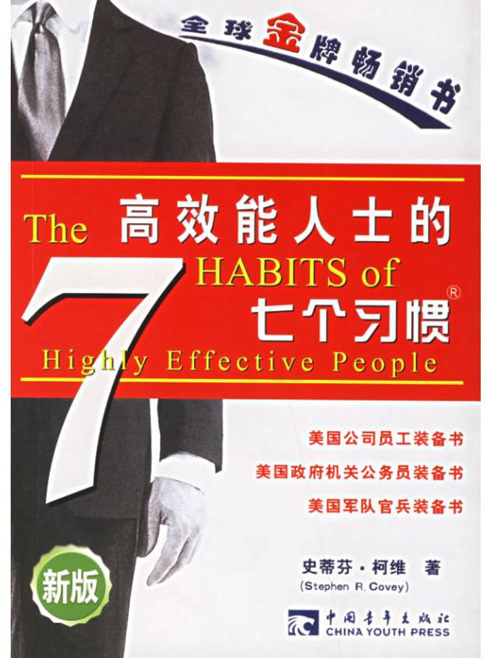
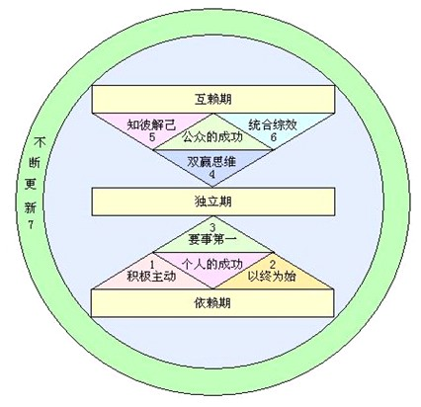
书籍介绍
Notes:
四大部分：
第一部分：重新探讨自我
第二部分 个人的成功：从依赖到独立
第三部分 公众的成功：从独立到互赖
第四部分 全面观照生命

Slide 4
高效能VS低效能
高效能
低效能
积极主动
以终为始
要事第一
双赢思维
知彼解己
统合综效
不断更新
怀疑自己、怨天尤人
走到那里算那里
有事再做，越做越急
我赢你输
谁都别说，都听我的
要么占上风 要么妥协
惧怕改变，不愿前进

Slide 5
基本概念
内因和外因的共同作用
原则和价值观
习惯的要素
习惯和成长的关系
有效性的定义：产出和产能的平衡
关注圈、影响圈、控制圈
情感账户

Slide 6
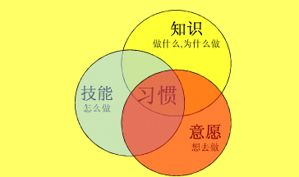
培养习惯
习惯是知识、技能和意愿的交集
Notes:
习惯=知识+技巧+意愿
知识：理论性的观念，指“做什么”及“为何做”
技巧：是指“如何做”
意愿：则是“想做”表示我们有付诸行动的愿望
要培养一种习惯，三者缺一不可。

Slide 7
成长
成长三阶段
1、依赖 以“你”自己为中心
2、独立 作眼于“我”的观念
3、互赖 从“我们”的观念出发

Slide 8
个人的成功：从依赖到独立

Slide 9
个人的成功：从依赖到独立
积极主动----个人愿景的原则
以终为始----自我领导的原则
要事第一----自我管理的原则

Slide 10
习惯一：积极主动

Slide 11
习惯一：积极主动—个人愿景的原则
刺激—反应
刺激—选择的自由—反应
自我意识
想象力
良知
独立意志

Slide 12
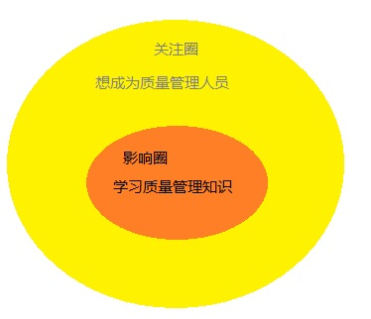
积极主动—个人愿景的原则
拓展自己的知识和经验
建立自己的可信赖度

Slide 13
积极主动—个人愿景的原则
积极主动
消极被动
试试看有没有其他的可能性
我可以控制自己的情绪
我可以想出有效的表达方式
我能选择恰当的回应
我选择…
我愿意…
我打算…
我已无能为力
他把我气疯了
他们不会答应的
我只能这样做
我不能…
我不得不…
要是… 就好了…

Slide 14
习惯二：以终为始
Notes:
太多的人成功之后，反而感到空虚；得到名利之后，却发现牺牲了更多可贵的事物。
因此，我们务必掌握真正重要的愿景，然后勇往直前坚持到底，使生活充满意义。

Slide 15
习惯二：以终为始—自我领导的原则
所有事物都要经过两次创造（心智+实际）
领导与管理：两次创造的体现
万事万物均是终始的循环
树立人生愿景，使自己不断追求最高境界

Slide 16
习惯二：以终为始—自我领导的原则
个人使命宣言
家庭第一
事业为重
对自己心爱的人一定要忠贞不渝
绝不放弃诚信原则

Slide 17
习惯二：以终为始—自我领导的原则
你的生活重心是什么？
1、以配偶为重心 7、以敌人或朋友为重心
2、以家庭为重心 8、以宗教为重心
3、以金钱为重心 9、以自我为重心
4、以工作为重心
5、以名利为重心
6、以享乐为重心

Slide 18
习惯二：以终为始—自我领导的原则
确定角色和目标
家庭使命宣言
组织使命宣言
惟有参与，才有认同

Slide 19
习惯三：要事第一
Notes:
有效管理是掌握重点式的管理，它把重要的事情放在第一位。
由领导决定什么是重点后，再靠自制力来掌握重点，时时刻刻把它们放在第一位，以免被感觉、情绪或冲动所左右。
重要之事决不可受芝麻绿豆小事牵绊
----歌德

Slide 20
习惯三：要事第一—自我管理的原则
独立意志：有效管理的先决条件，强调人的重要度
四代时间管理理论的演进：
第一代：着重利用便条和备忘录
第二代：强调行事历和日程表
第三代：是目前正流行、讲求优先顺序的观念，也就是依据轻重缓急，设定短、中、长期目标。
第四代；否定“时间管理”而是强调“个人管理”。把重心放在维持产出和产能的平衡上。

Slide 21
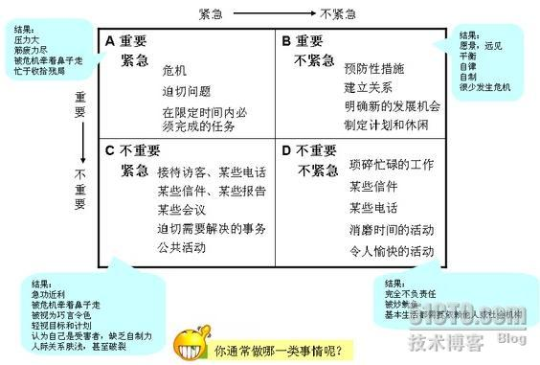
习惯三：要事第一—自我管理的原则

Slide 22
习惯三：要事第一—自我管理的原则
如何做到要事第一
1、要勇于说“不”；
2、集大成的时间管理理论；（4代时间管理）
3、管理方法六标准；一致、平衡、有重心、重人性、能变通、携带方便。
4、个人管理四步骤：确定角色、选择目标、安排进度、逐日调整。
5、执行程序

Slide 23
习惯三：要事第一—自我管理的原则
高能效的秘诀----授权
提醒：授权不等于放权（放弃权力）

Slide 24
公众的成功：从独立到互赖

Slide 25
公众的成功：从独立到互赖
双赢思维----人际领导的原则
知彼解己----移情沟通的原则
统合综效----创造性合作的原则

Slide 26
公众的成功：从独立到互赖
个人情感帐户：
1、理解他人
2、注意小节
3、信守承诺
4、明确期望
5、正直诚信
6、勇于致歉
7、无条件的爱

Slide 27
习惯四：双赢思维
Notes:
利人利己者把生活看着一个合作的舞台，而不是一个角斗场。
一般人看事情多用二分法：非强即弱、非胜即败。
其实世界之大，人人都有立足的空间，他人之得不必就视为自己的之失。

Slide 28
习惯四：双赢思维—人际领导的原则
人际关系的六种模式：
1、利人利己；（赢/赢）
2、损人利己；（赢/输）
3、损己利人；（输/赢）
4、两败俱伤；（输/输）
5、独善其身；（赢）
6、好聚好散。（无交易）

Slide 29
习惯五：知彼解己
Notes:
若要用一句话归纳我在人际关系方面学到的一个最重要的原则，
那就是：知彼解己----首先寻求去了解对方，然后再争取让对方了解自己。这一原则是进行有效人际关系的关键。

Slide 30
习惯五：知彼解己—移情沟通的原则
推己及人的四种反应：
1、价值判断
2、追根究底
3、好为人师
4、自以为是

Slide 31
习惯五：知彼解己—移情沟通的原则
有效沟通
用最有效的方法表达自己的意思
最有效的方法：
---文字
---图表
---语言
---动作
n 沟通的目的：
令对方明白及依照你心中的愿意去行事

Slide 32
习惯五：知彼解己—移情沟通的原则
沟通的步骤：
产生意念
传送
接收
领悟
接受
行动

Slide 33
习惯六：统合综效
Notes:
统合综效的基本心态是：如果一位具有相当聪明才智的人跟我意见不一致，那么对方的主张必定有我尚未体会的奥妙，值得加以了解；
与人合作最重要的是，重视不同个体的不同心理、情绪与智能，以及个人眼中所见到的不同世界。
假如两人意见相同，其中一人必属多余。与所见略同的人沟通，毫无益处，要有分歧才有收获。

Slide 34
习惯六：统合综效—创造性合作的原则
我以圣徒之所望自勉：
对关键性事务 ----整合
对重大的事务 ----求变
对所有的事务 ---- 宽大
美国总统布什

Slide 35
习惯六：统合综效—创造性合作的原则
敞开胸怀 博采众议
会议桌上的统合综效
沟通的层次：
自我防卫（输/赢）—彼此尊重（协作）--统合综效（双赢）
消极协作 尊重差异
化阻力为助力
重视个人参与

Slide 36
习惯七：不断更新
Notes:
人生最值得的投资就是磨练自己，因为生活与服务人群都得靠自己，这是最珍贵的工具。
工作本身并不能带来经济上的安全感，具备良好的思考、学习、创造、与适应能力，才能立于不败之地。
拥有财富，并不代表经济独立，拥有创造财富的能力才真正可靠。

Slide 37
习惯七：不断更新—平衡的自我更新原则
身体
体育锻炼
社会/情感
扩大社交圈
精神
价值观
心智
读书
营养搭配
休息
压力管理
良好作息习惯
不断往情感账户存钱
写作
学习
培训
大自然

Slide 38
七个习惯的相辅相成
越是积极主动的人，越能掌握人生方向，也能有效管理人生。能不断更新的人，方懂得如何了解别人，寻求圆满的解决之道。同理，一个人越独立(习惯123)，就越善于与别人相处(习惯456)

Slide 39
谢谢！

